Slide 1

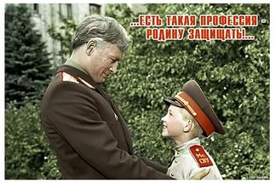

Slide 2
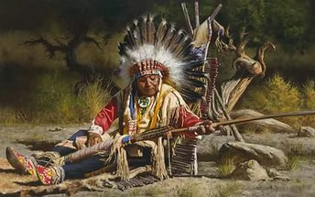

Slide 3
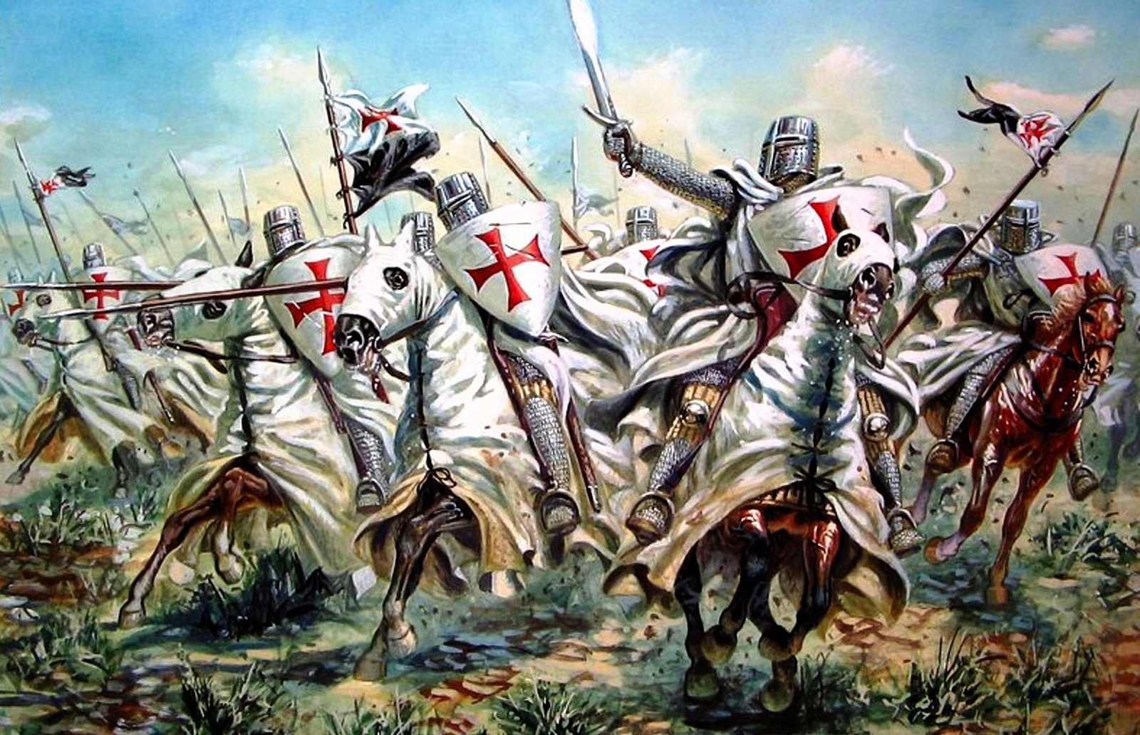

Slide 4
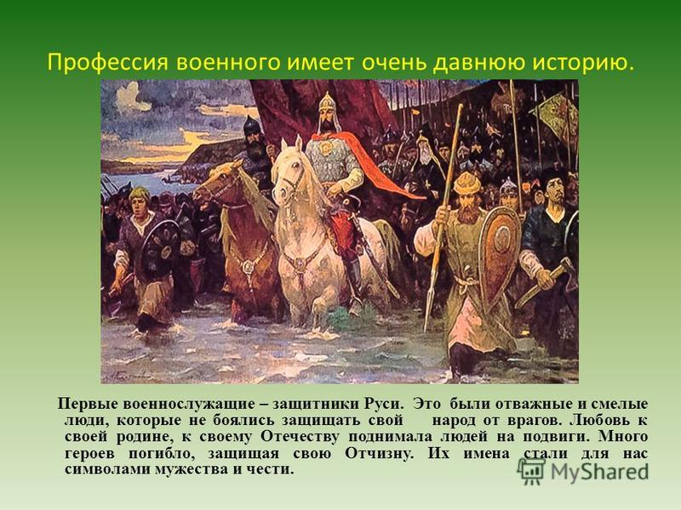

Slide 5
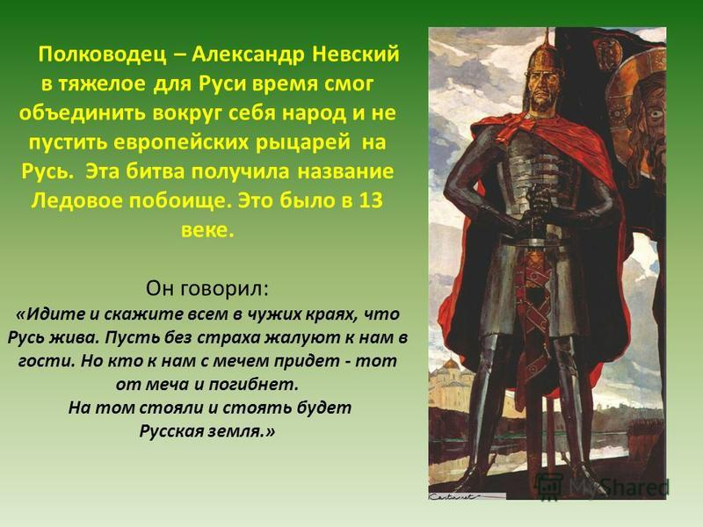
Notes:
о

Slide 6
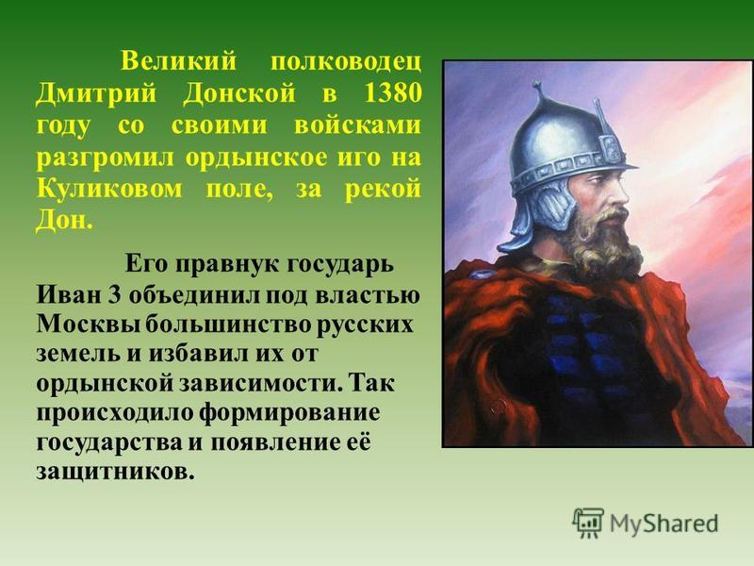

Slide 7


Slide 8


Slide 9
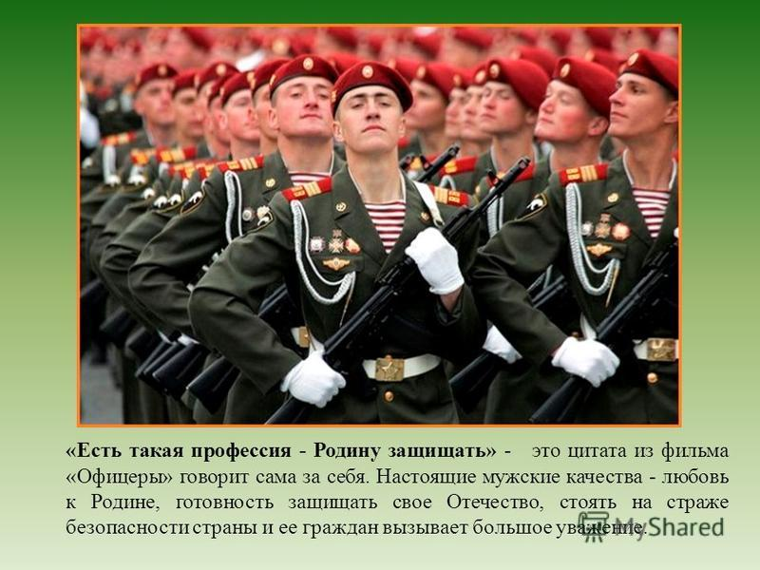

Slide 10
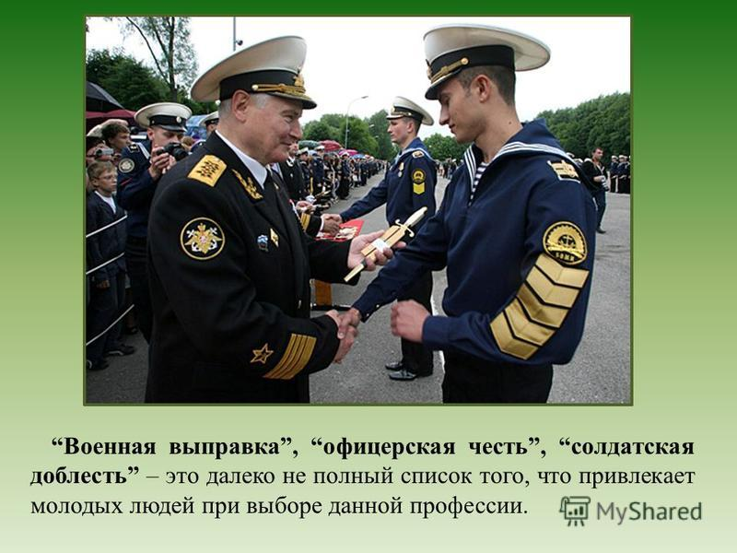

Slide 11
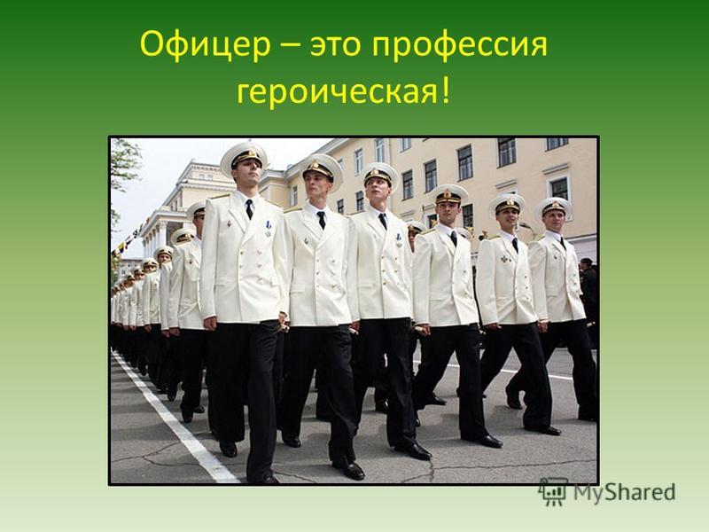

Slide 12
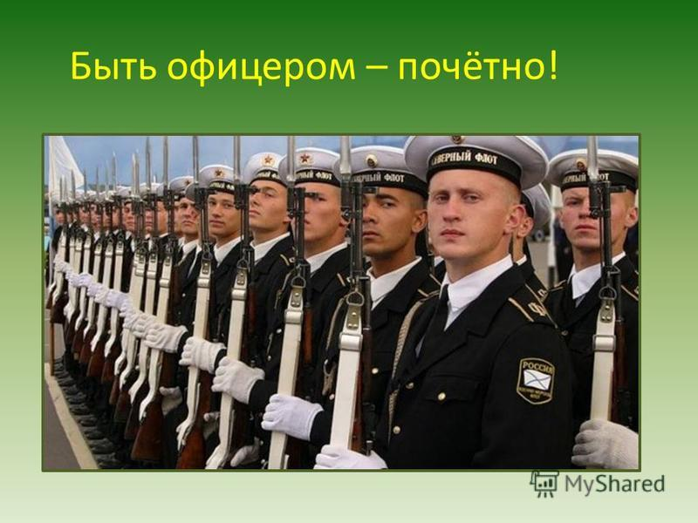

Slide 13


Slide 14


Slide 15


Slide 16
В зависимости от личных склонностей и соответствия определенным критериям профпригодности, человек может построить карьеру в следующих военных областях:
Профессии специального назначения.
Они составляют, пожалуй, самый обширный сегмент военного дела и требуют высокого уровня физической подготовки. Воздушно-десантные войска, спецназ, военно-морской флот, сухопутные войска, ФСБ и прочие – все это исконно военные профессии, в рамках которых существует своя должностная дифференциация.
Военно-технические профессии. Служат для обеспечения функционирования военных машин и оборудования. Они востребованы в сферах связи, военной авиации и т.д.
Водительские военные профессии – без комментариев. Боевые машины, военные автомобили, самолеты, корабли и подводные лодки: есть транспорт – есть водитель.
Научно-исследовательская деятельность в рамках военного дела. Это технологии, разработки, изыскания и пр. Сюда также можно отнести педагогический труд в соответствующей сфере.

Slide 17
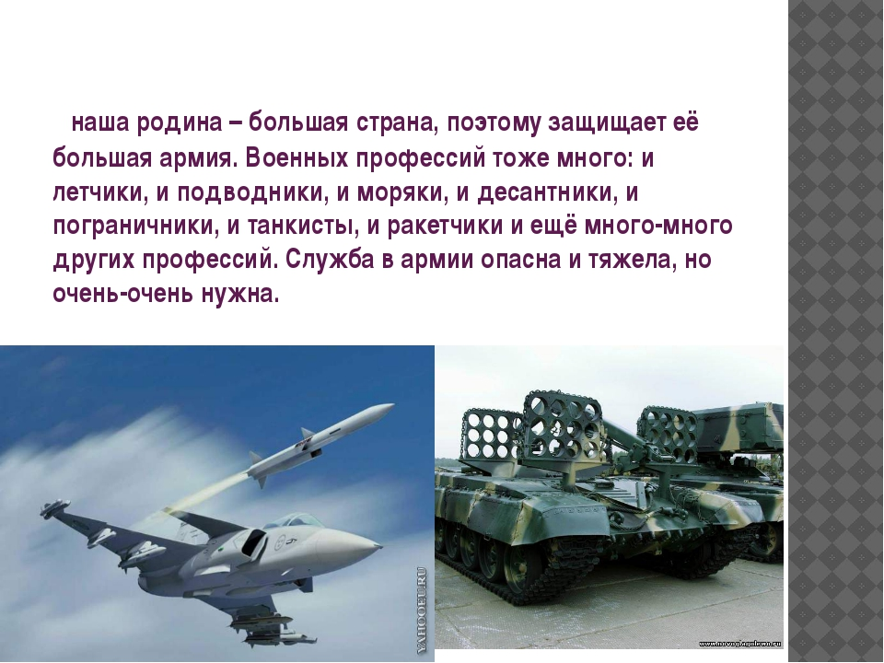

Slide 18
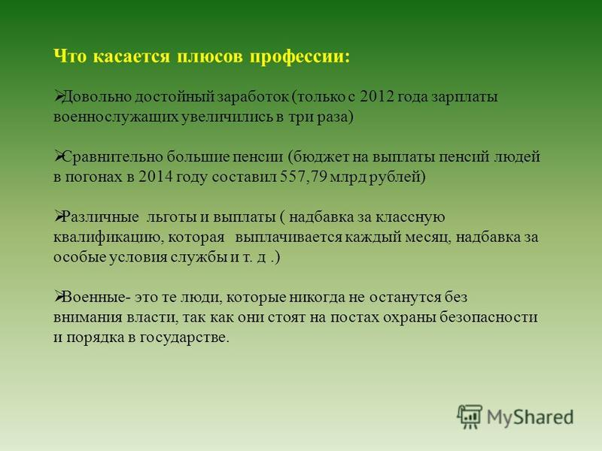

Slide 19


Slide 20
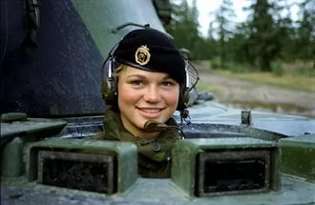
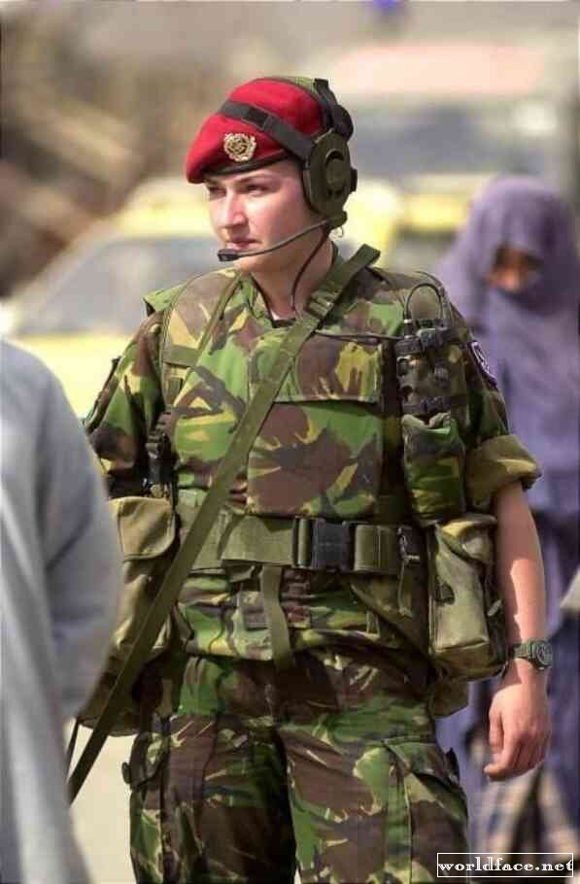
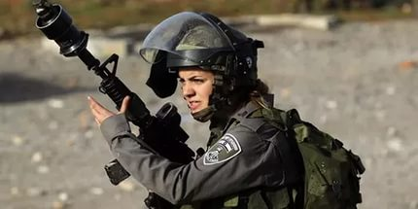
Около 9 % военнослужащих - женщины
Notes:
Около 9 % военнослужащих - женщины

Slide 21
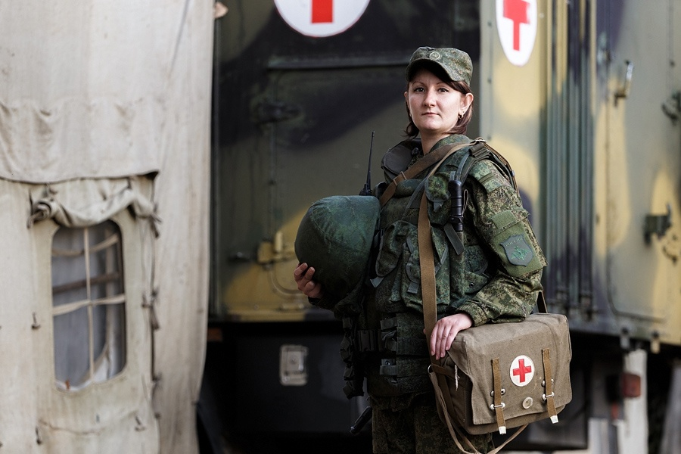
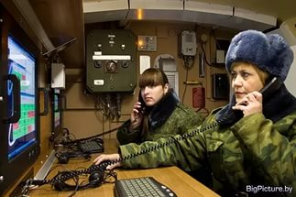
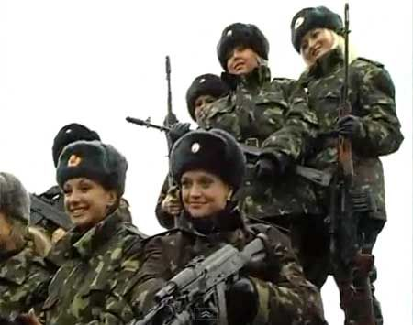
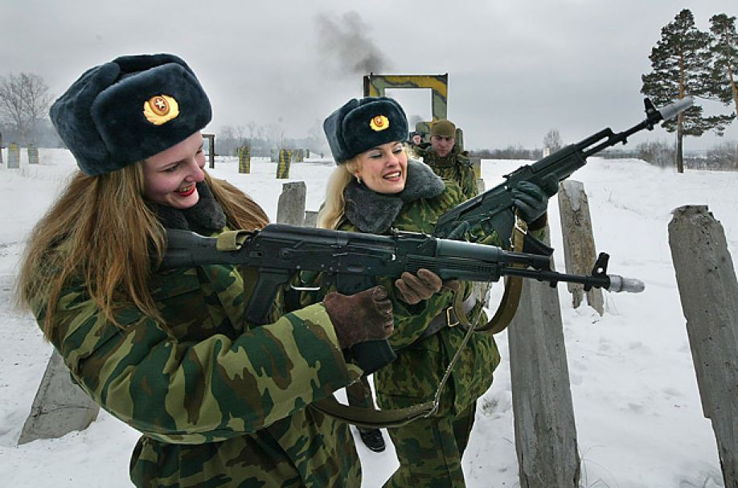

Slide 22
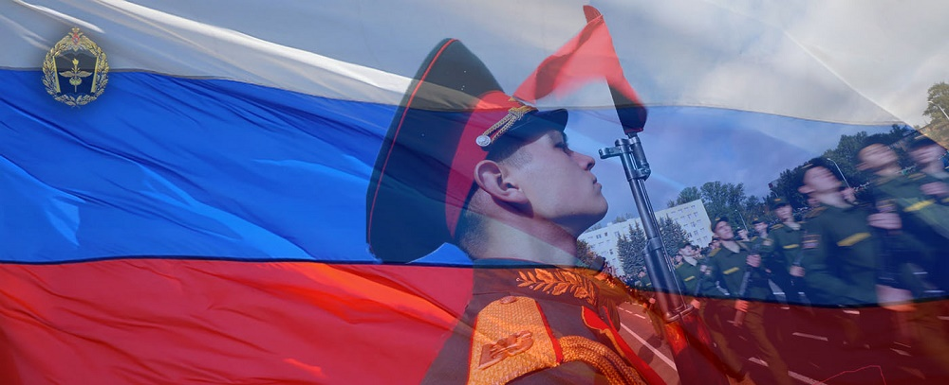

Slide 23
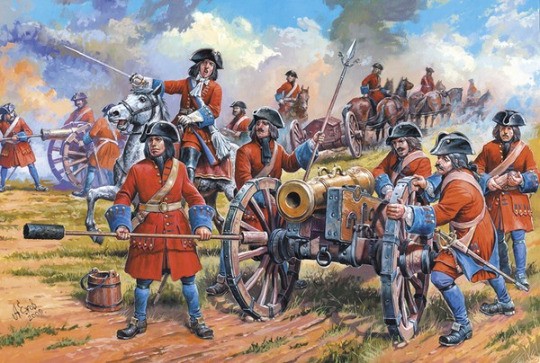
Интересные факты из истории российской военной формы
Военная форма, как и любая другая одежда, подвергалась изменениям на протяжении всей истории государства, но в случае с военными, изменения в их одежде носили практичный характер. Впрочем, так было не всегда. При Петре I солдаты могли носить усы, но должны были обязательно сбривать бороды.

Slide 24
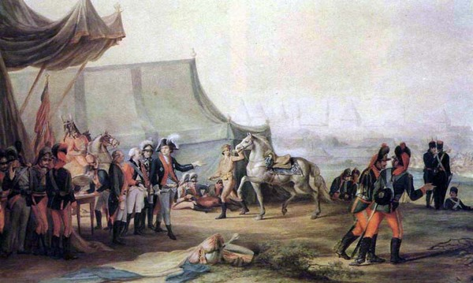
Вплоть до XVIII века униформа военных была больше красивой, чем удобной. Многое изменилось во времена правления Екатерины II, при которой князь Потемкин отменил плетение кос и припудривание в рядах солдат, так как негоже было солдатам прихорашиваться.

Slide 25
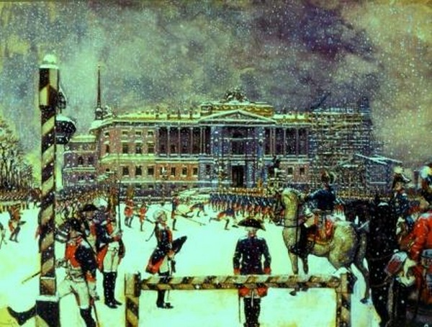
Но с приходом к власти Павла I солдаты снова вспомнили, что такое – пудрить волосы. А узкие брюки и неудобные штиблеты так сильно натирали ноги, что ходить было крайне трудно.

Slide 26
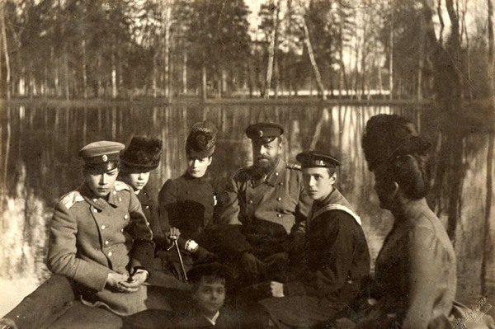
Когда на престол взошел Александр III, оказалось, что униформа слишком дорога. Именно с этих пор стали думать не над красотой внешнего облика, а над практичностью и удобством. Военная одежда походила по простоте на крестьянскую, а самим солдатам разрешалось носить бороду и усы, но волосы должны были быть обязательно короткими. Кстати, за обмундирование платили сами солдаты из своего жалования.

Slide 27
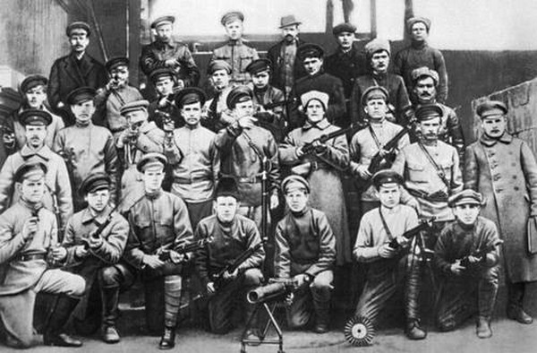
С появлением Красной Армии общая форма военных была создана далеко не сразу, но всех солдат отличала одна важная особенность – красная лента на рукавах и головном уборе.

Slide 28
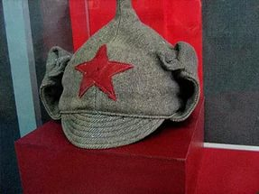
С появлением Красной Армии общая форма военных была создана далеко не сразу, но всех солдат отличала одна важная особенность – красная лента на рукавах и головном уборе.
В 1918 году появился суконный шлем, известный нам как буденовка, но изначально такие шапки называли богатырками, потом фрунзевками и только после – буденовками.

Slide 29
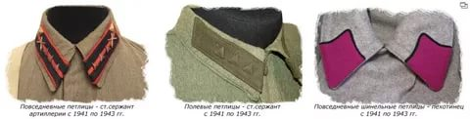
Кроме шлемов из сукна и красных лент, Красная Армия ввела еще одно нововведение, оно касалось погонов, которые были заменены на треугольники и квадраты в качестве отличительных знаков.

Slide 30
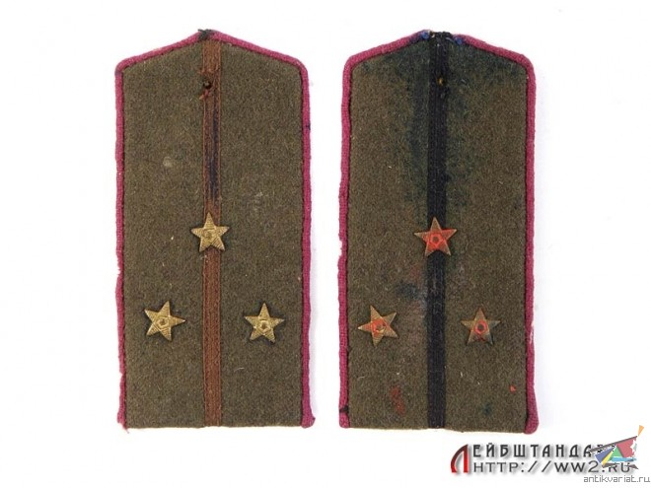
Погоны вернулись только в 1943 году.
Современная военная одежда была разработана модельером Валентином Юдашкиным в 2010 году.

Slide 31
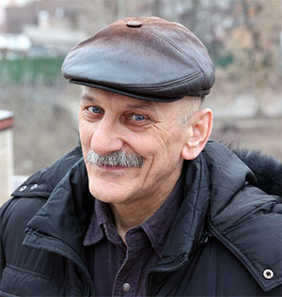
Максимчук Николай Андреевич
Notes:
Максимчук Николац Андреевич

Slide 32
Презентацию разработала Гаврасова Т.Н
Библиотечный справочно-информационный центр МБОУ СОШ № 24 г. Кострома

